Slide 1



Flux Hub
01/10
PRESENTATION
Veri
Random

Slide 2





Flux Hub – СБОРНАЯ ЗАПОРОЖСКОЙ ОБЛАСТИ
02/10
Кузнецова Виктория Александровна
Дизайнер, капитан команды Flux Hub
Малахов Александр Евгеньевич
ИБ специалист, оратор
Гурина Виктория Михайловна
Front-end разработчик
Карлов Сергей Александрович
Back-end разработчик
Лазарь Тимофей Валерьевич
Back-end разработчик

Slide 3




Flux Hub
03/10
Проблематика
Современные лотерейные системы сталкиваются с противоречивыми требованиями: необходимо обеспечить криптографическую стойкость ГСЧ, сохраняя при этом возможность независимой проверки результатов. Пользователи не доверяют «черным ящикам», а технически сложные объяснения недоступны для понимания неподготовленной аудитории.

Slide 4


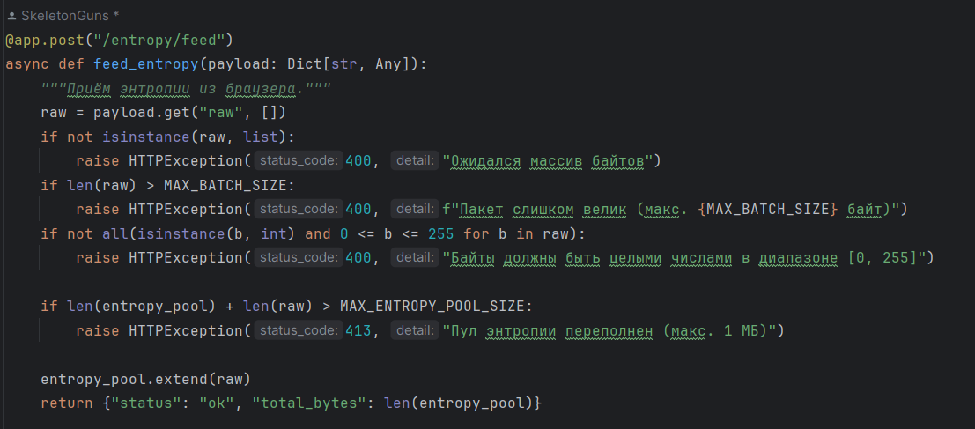
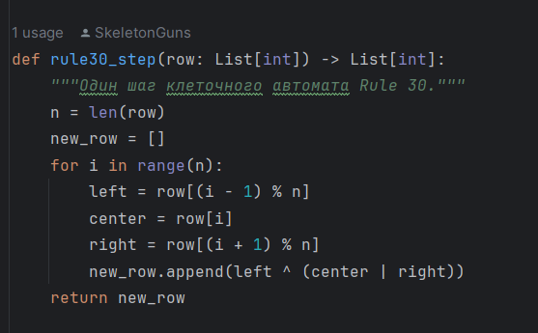
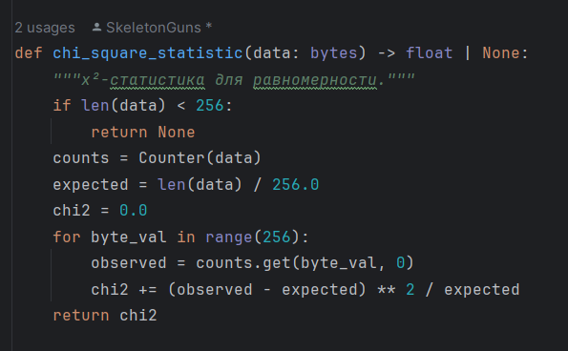
Flux Hub
04/10
Источник энтропии и алгоритмы преобразования
Источником энтропии является само устройство. И считывается с помощью браузера. Используется GPU Jitter и СPU Jitter, в GPU идет считывание микросекундных флуктуации времени рендеринга Canvas (влияют VSync, загрузка GPU, драйвера), а в CPU идет считывание вариации времени выполнения Chaotic Map(зависят от планировщика ОС, кэша CPU, теплового шума). потом данные отправляются на сервер где идёт алгоритм преобразования. На сервере используются такие алгоритмы как Chaotic Map - Нелинейное преобразование усиливает чувствительность к начальным условиям. Cellular Automaton (Rule 30) - Вычислительно непредсказуемый паттерн. SHA3-256 Whitening - Криптографическое «отбеливание» устраняет статистические отклонения. HKDF Expansion - Генерация криптостойкого семени для безопасной выдачи объёма.

Slide 5


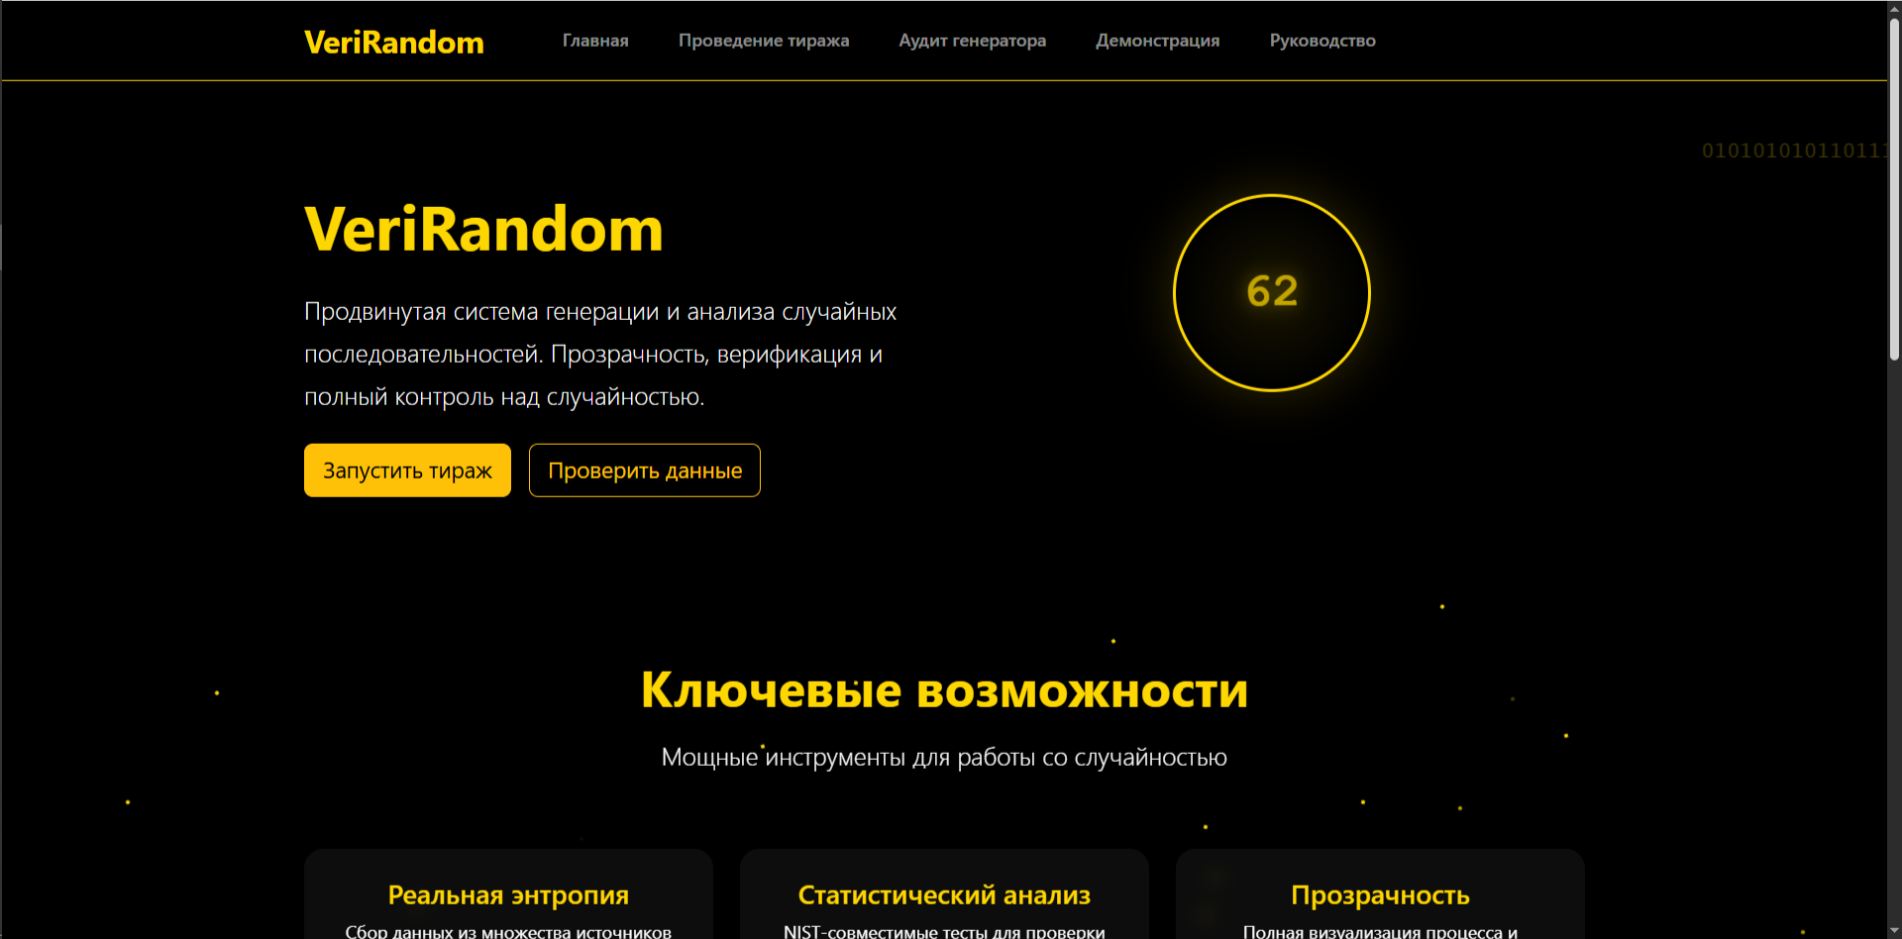
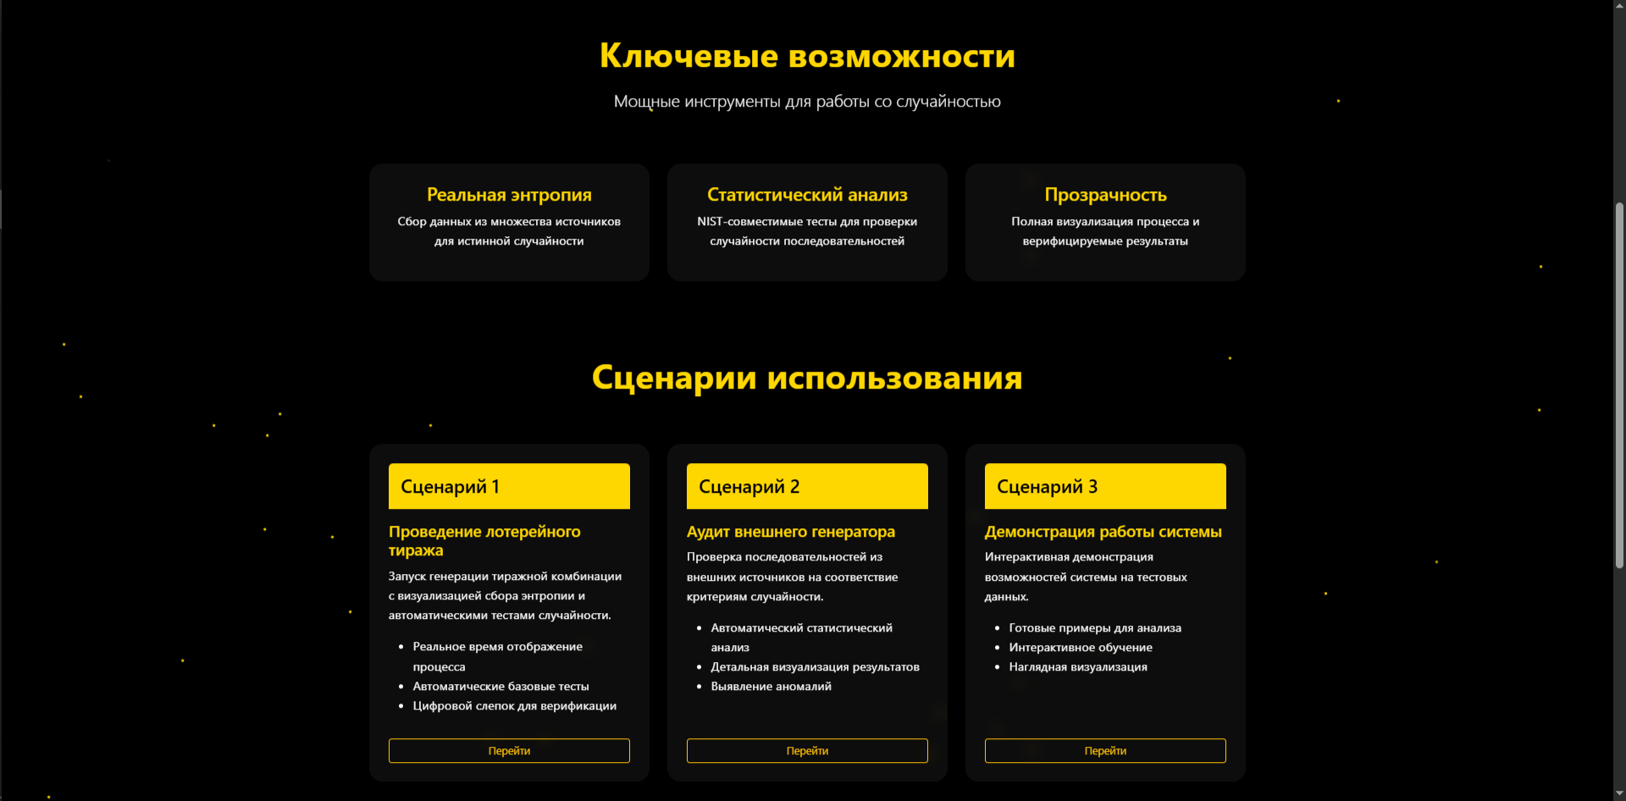
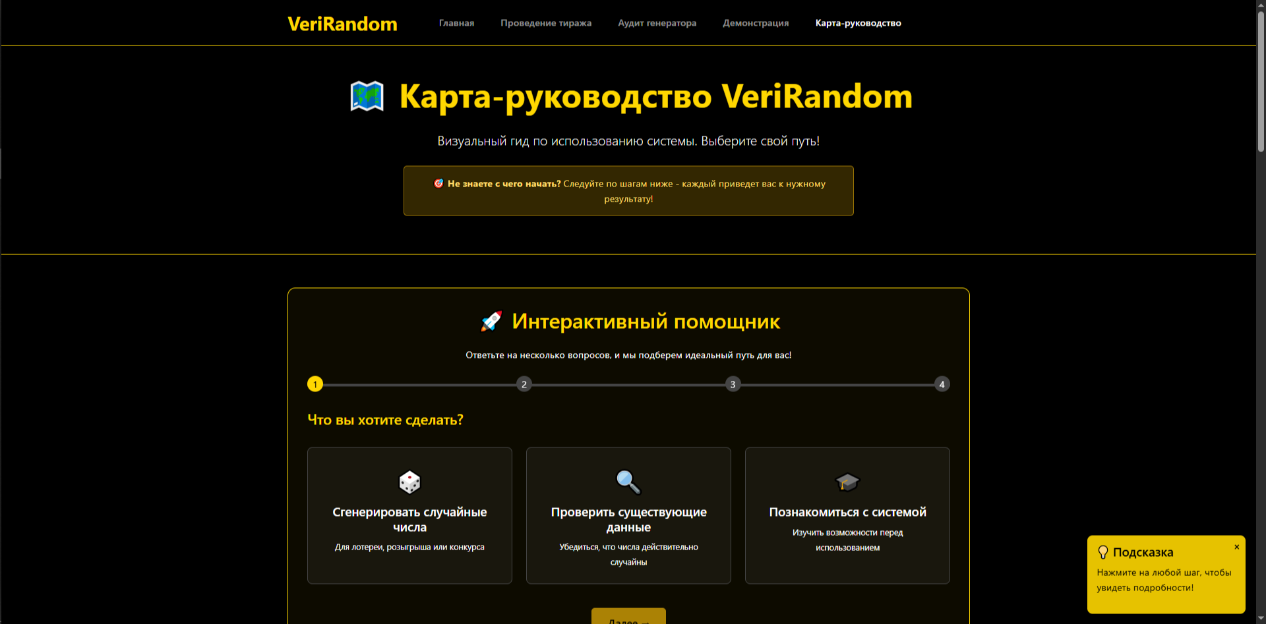
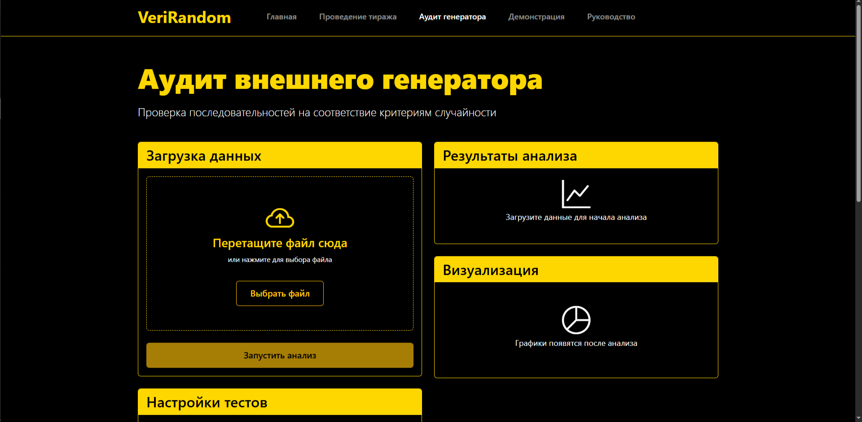
Flux Hub
05/10

Slide 6


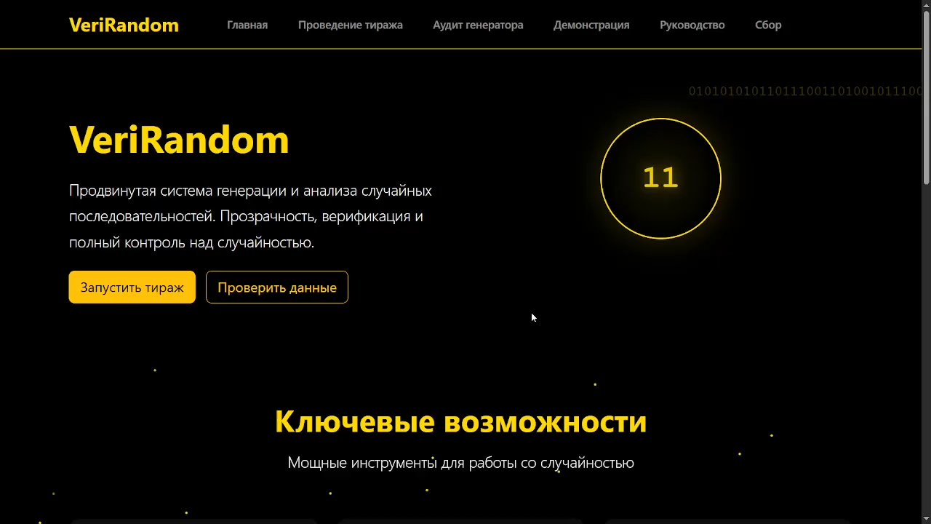
Flux Hub
06/10
Скринкаст и сценарии использования

Slide 7


Flux Hub
07/10
Киллерфичи
2
1
3
Гибридный конвейер (Chaotic + CA + Hash) - архитектура, сочетающая теорию хаоса, клеточные автоматы и криптографию.
Энтропия из браузера не требует специального оборудования — работает на любом смартфоне или ПК.
Цифровой слепок тиража. Обеспечивает верифицируемость — результат нельзя подделать после генерации.

Slide 8


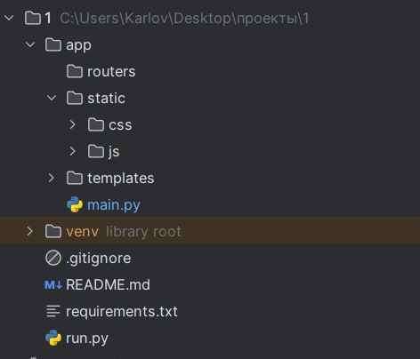
Flux Hub
08/10
Архитектура решения
[Браузер пользователя]
↓ (HTTP)
[FastAPI (Python)]
├── /entropy/feed → сбор энтропии
├── /lottery/draw → лотерея
├── /audit/upload → аудит
└── /demo/generate → демонстрация
↓
[Jinja2 Templates] → HTML-интерфейсы

Slide 9


Flux Hub
09/10
С
Т
Е
К
Back-end: Python 3.12.8 + FastAPI + Uvicorn
Криптография: cryptography (HKDF, SHA3)
Фронтенд: HTML5 + JavaScript + Bootstrap + Canvas API
Шаблонизация: Jinja2
Развёртывание: VDS (Linux) + screen / systemd
Лицензии: MIT / Apache 2.0 — 100% open-source

Slide 10



Flux Hub
10/10
Развитие продукта
API для интеграции в лотерейные и блокчейн-проекты
Интеграция с NIST Randomness Beacon для гибридной верификации.
Добавить поддержку Web Crypto API для усиления энтропии.
Поддержка WebAssembly для ускорения Rule 30.

